Slide 1
Természetes háttérsugárzás komponensei
Készítette: Törőcsik Andrea
2014 tavaszi félév

Slide 2
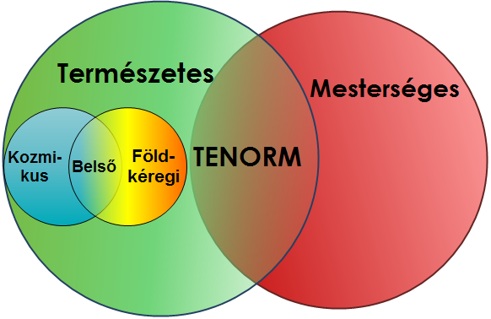
A természetes háttérsugárzás
A Földön mindenhol, mindenkor jelen van
Nincs kimutatható egészségügyi hatása
Notes:
Azonban a Föld egy átlagos lakosát érő sugárterhelés túlnyomó része független bármilyen emberi tevékenységtől és forrásai kiküszöbölhetetlenek.
Az ionizáció kiváltására képes sugárzások környezetünkben mindenhol jelen vannak: a levegőben, a vízben, a talajban, az élettelen és élő anyagokban, így saját szervezetünkben is. Testünk így folyamatosan ki van téve ennek az alacsony intenzitású természetes háttérsugárzásnak nevezett jelenségnek.
Az ENSZ Atomsugárhatásokat Vizsgáló Tudományos Bizottságának 1988-as felmérése szerint a Föld népessége átlagosan évi 2,4 mSv effektív dózisértéknyi természetes sugárterhelést kap, melynek kétharmada származik belső, míg egyharmada külső forrásból.

Slide 3
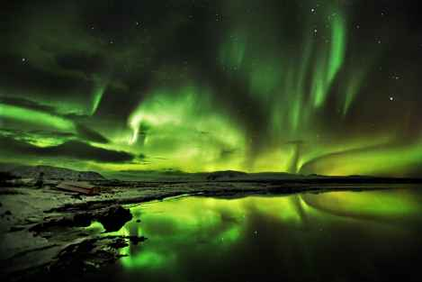
Kozmikus sugárzás
Napból, galaktikus forrásokból
Nagy energiájú töltött részecskék
Egy részét a Föld mágneses tere eltéríti
Légkör molekuláival ütközés
  Másodlagos sugárzás
  ³H és a ¹⁴C izotópok
0,315 mSv/év
Notes:
A kozmikus sugárzást a Napból, illetve galaktikus forrásokból származó nagy energiájú részecskék alkotják. A töltéssel rendelkező részecskék nagyobb hányadát Földünk mágneses tere eltéríti. [1] A légkör molekuláival ütköző részecskék azonban másodlagos kozmikus sugárzást váltanak ki, a molekulákat ionizálják. Ennek eredményeként jön létre a sarki fénynek nevezett jelenség. A kozmikus sugárzás a légkör molekuláival való ütközésben magreakciót is kiválthat. Az ekkor keletkező radionuklidok közül a két legjelentősebb a ³H és a ¹⁴C, melyek nagy mennyiségben jönnek létre és hosszúfelezési idejűek. [3]
A tengerszint feletti magasság növekedésével a kozmikus sugárzás intenzitása is emelkedik, mivel a légkör szűrőfunkciója nagymértékben csökken sűrűségének csökkenésével. [3]

Slide 4
Földkéregi eredetű, terrsztrális
Föld keletkezésekor létrejött radionuklidok és leányelemeik
²³⁸U és ²³²Th
  kis mennyiségben sok ásvány tartalmazza
  bomlási sorozatok anyaelemei
    α-, β-, γ- sugárzást is növelik
⁴⁰K
  nagyobb mennyiségben van jelen
  önmagában növeli a háttérsugárzást
2,1 mSv/év
Notes:
A földkéregből származó, terresztriálisnak is nevezett sugárzást a 4,5 milliárd éve, a Föld keletkezésekor létrejött radionuklidok illetve azok leányelemei adják, melyek bolygónkon mindenhol megtalálhatóak különböző koncentrációban. [4]
A földkéregből, környezetünk tárgyaiból származó, valamint az élő szervezetben (ez esetben belső terhelésről beszélünk) jelenlévő sugárzásért döntő mértékben három nuklid a felelős: a ²³⁸U, a ²³²Th
ritkább elemek közé tartozik, de kis mennyiségben sok kőzetben, ásványban megtalálhatóak. Elsősorban a vulkáni eredetű bazalt és andezit valamint az agyagok tartalmazzák nagyobb mennyiségben. Ezek az izotópok egy-egy hosszú bomlási sor anyaelemei, ezért velük a sor többi tagja is megtalálható. Ezek különbözőképpen bomlanak, így az alfa-, a béta- és a gammasugárzást is növelik.
⁴⁰K. Ezek mindegyike hosszú felezési idejű, és a Föld keletkezésekor épültek be a környezetbe.

Slide 5
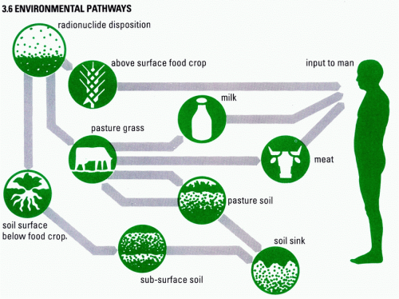
Belső sugárzás
Szervezetünkben átl. 3-4*10²¹ darab radioaktív izotóp
Forrása: kozmikus és terresztrális, belélegzéssel, táplálkozással
16 millió bomlás/óra
19 μSv/év
Notes:
Belső sugárterhelés alatt a szervezetünkben jelenlévő radioaktív izotópok bomlása következtében jelentkező sugárterhelést értjük. Ennek nagyobb része a földkéregből származó, majd a szervezetbe jutó radioaktív anyagokból származik, de kis hányadban a kozmikus sugárzás hatására létrejövő izotópok is hozzájárulnak
A testünket építő atomok egy része, átlagosan 3-4*10²¹ darab, bizonyos elemek radioaktív izotópjai. Hasonló a helyzet a táplálkozással és respirációval szervezetbe kerülő anyagok atomjaival. Egy részük a talajban található urán és tórium bomlásának termékei, a legnagyobb terhelés azonban a kálium 40-es tömegszámú izotópja adja. Ezen izotópok bomlás közben különféle ionizáló sugárzásokat bocsátanak ki. Minden órában közel 16 milliónyi ilyen bomlás következik be, ami körülbelül 190 µSv terhelést jelent évente. Ez a belső sugárterhelés a fogamzáspillanatától halálunkig végig kísér minket. [2]
A légkörben, a kozmikus sugárzás következtében hosszú felezési idejű ³H és ¹⁴C is keletkezik, melyek biokémiai tulajdonságaik miatt az élő szervezetbe is képesek beépülni. Évi 12 µSv effektív dózissal járul hozzá a testünkbe beépülő ¹⁴C a háttérsugárzáshoz. [2,3]

Slide 6
TENORM
Mesterséges beavatkozás által megnövelt természetes eredetű radioaktív anyagok
Bauxitbányászat és –feldolgozás
Geotermikus energia felhasználás
Kőolaj és földgáz kitermelés
Szénbányászat, széntüzelésű erőművek
 | U-sorozat | Th-sorozat | ⁴⁰K
Magyarország | 200-2000 | 20-300 | 300-800
USA | 100-600 | 30-300 | 100-1200
Németország | 6-166 | 3-20 | 125-742
Ausztrália | 2630

Slide 7
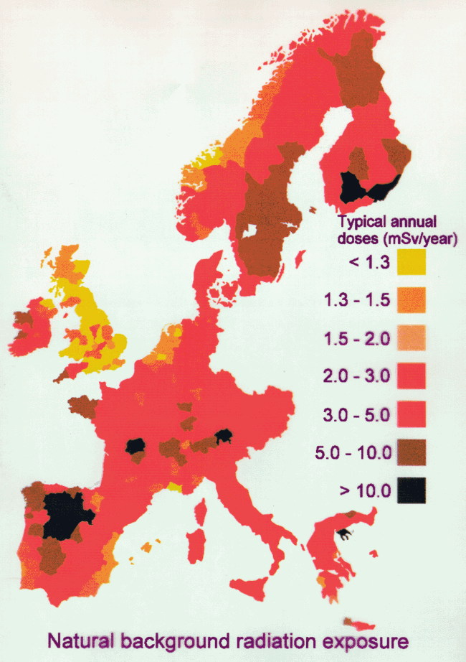
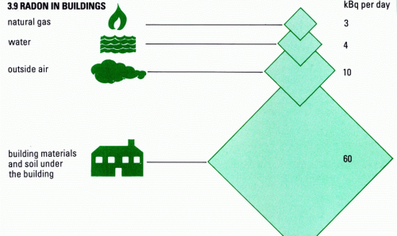
Mitől függ a természetes dózismennyiség ?
Tengerszint feletti magasság
Földrajzi helyzet
Geológiai jellemzők (NORM)
Időjárás
Táplálkozási szokások
Életmód
Foglalkozás

Slide 8
Az egyes komponensek hozzájárulása az összdózishoz
forrás |  | mSv/év
kozmikus | külső | 0,3 | 12,5%
 | belső | 0,015 | 0,6%
terresztrális | külső | 0,5 | 20,8%
 | belső | 1,6 | 66,7%
összesen |  | 2,4 | 100%

Slide 9
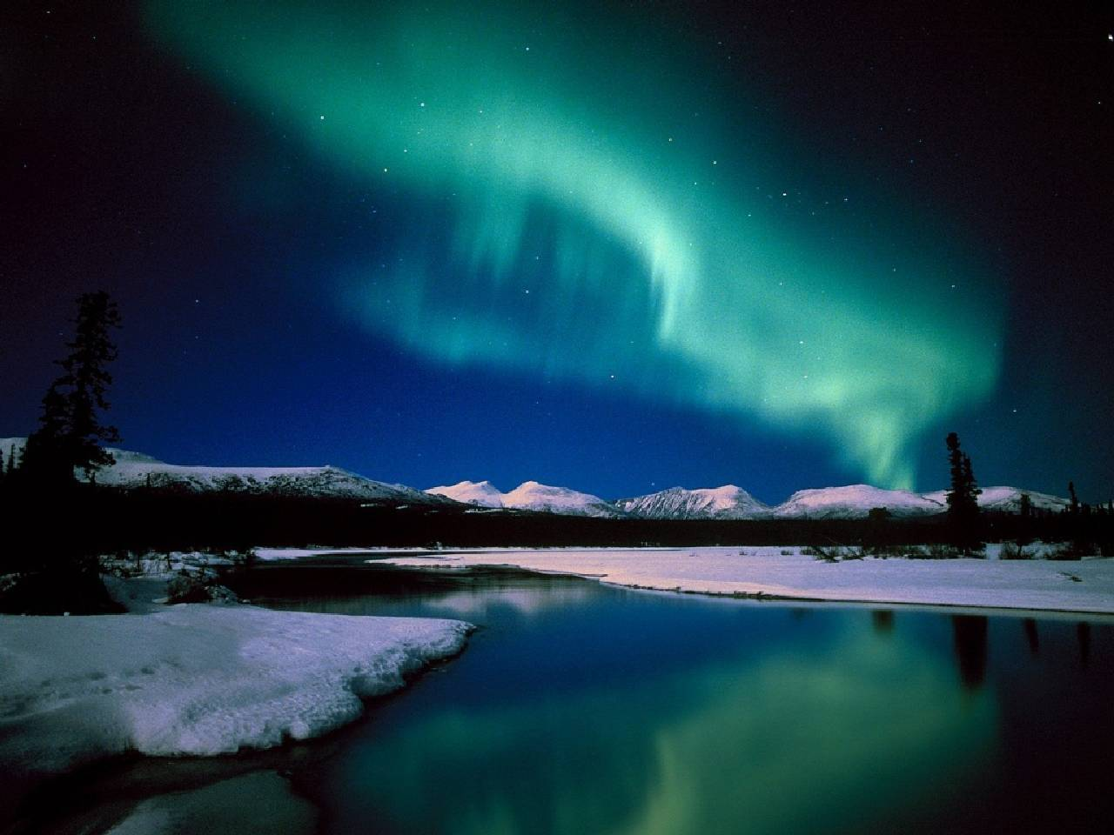
Köszönöm a figyelmet!
Készítette:
Törőcsik Andrea,
Vegyészmérnök MSc

